Slide 1
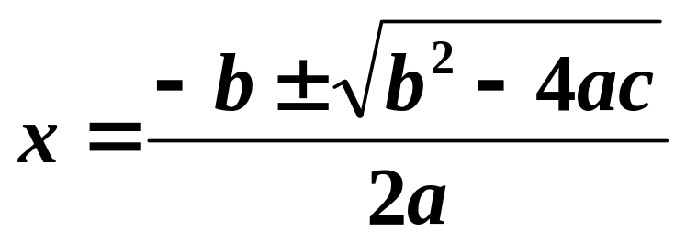
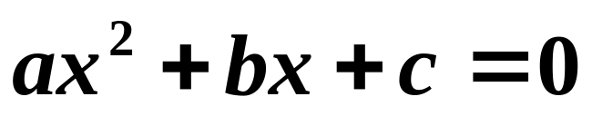
引论
群论是现代数学非常重要的分支, 群论产生的开
端非常平凡, 但是群论的创立者却充满了传奇.
我们熟知的公式
是二次方程
的求根公式.

Slide 2
引论
人们试图对次数更高的方程得到类似的求解公式.
公元前1600年的巴比伦数学家已知道如何解二次方程, 尽管他们没有使用我们现在的代数符号去表达方程及其解.
形如 ax³+bx²+cx+d=0的三次方程的求根公式直至
16世纪才被发现.它是由意大利数学家费罗(Ferro)
和丰塔那(Fontana) 彼此独立得到的.

Slide 3
引论
1545年, 卡尔达塔(Cardano)在他的《大术》(Ars
Magna)一书中公开发表了丰塔那的方法. 这部书还
讲述了费拉里( Ferrari)求解四次方程的方法.
但事情的发展似乎突然停了下来. 虽然有很多数学家
作出了努力, 其中包括18世纪中叶伟大的瑞士数学家
欧拉(Euler), 但没有一个人能找出五次方程的求根
公式.

Slide 4
引论
拉格朗日(Lagrange)在1770年猜测:
这样的求根公式不存在.
1824年, 挪威数学家阿贝尔(Abel)证明了拉格朗日的
看法.
但是虽然没有通用公式, 有些特殊的五 次方程有求
根公式, 那么自然会问: 如何判定一个给定的五次方
程是否有这样的求根公式?
阿贝尔去世(1829年, 26岁)前一直在竭尽全力地研究
这个问题.

Slide 5
引论
在这一时期, 碰巧还有一位年轻人也在勤奋地钻研这
个问题, 而且最终取得了成功, 他就是伽罗华(Galois).
可是这位年轻人获得的非凡成果, 在他因决斗去世11
年后才开始得到数学界的承认.
伽罗华1811年10月降生于巴黎近郊.
14岁那年因考试不及格而重上三年级.

Slide 6
引论
15岁参加声望很高的巴黎高等工科大学的入学考试时, 伽罗华失败了, 不得不进入较普通的师范学校.
就是在这所学校, 伽罗华写出了他的第一篇关于连分数的数学论文, 显示了他的能力.
他的下两篇关于多项式方程的论文遭到法国科学院的拒绝. 更遭的是, 两篇论文手稿还莫名其妙地被丢失了.

Slide 7
引论
1829年7月, 他在巴黎高等工科大学的入学考试中再次失败.怀着沮丧之情, 伽罗华于1830年初又向科学院提交了另一篇论文, 这次是为竞争一项数学大奖.
科学院秘书傅立叶(Fourier)将其手稿 拿回家去审
读, 不料在写出评审报告前去世了, 此文再也没有找到.

Slide 8
引论
三失手稿, 加之考巴黎高等工科大学两度失败, 伽罗华遂对科学界产生排斥情绪, 变成了学生激进分子, 被学校开除.
担任私人辅导教师谋生, 但他的数学研究工作依然相当活跃. 在这一时期写出了最著名的论文“关于方程可根式求解的条件”, 并于1831年1月送交科学院. 到3月, 科学院方面仍杳无音讯, 于是他写信给院长打听他的文章的下落, 结果又如石沉大海.

Slide 9
引论
他放弃了一切希望, 参加了国民卫队. 在那里和他在数学界一样运气不佳. 他刚加入不久, 卫队即遭控告阴谋造反而被解散.
在1831年5月10日进行的一次抗议聚宴上, 伽罗
华手中举着出鞘的刀提议为国王干杯, 这一手
势被同伙们解释成是要国王的命；第2天他就
被捕了. 后来被判无罪, 并于6月15日获释.

Slide 10
引论
7月4日, 他终于打听到他给科学院的那篇论文的命运: 因“无法理解”而遭拒绝.
审稿人是著名的数学家泊松(Poisson).
7月14日他又遭逮捕并被判了六个月监禁, 因为他在公共场所身着已被解散的国民卫队的制服.
在获释不久, 他陷入了与斯特凡妮小姐的恋情. 这导致了他的早亡. 这次恋爱事件不知何故引出了一场决斗.

Slide 11
引论
1832年5月29日, 决斗的前夜, 伽罗华写了封很长的信给他的朋友舍瓦利耶(A.Chevalier), 其中大致描述了他的数学理论, 从而给数学界留下了唯一一份它将蒙受何等损失的提要.
在第二天的决斗中(离25步远用手枪射击), 伽罗华的胃部中弹, 24小时后去世. 享年不足21岁.
伽罗华留给世界的最核心的概念是(置换)群, 他成了群论的创始人.

